Slide 1


Projeto de PCAER
Licenciatura em Engenharia Eletrotécnica e de Computadores
Ramo de Eletrónica e de Computadores
Realizado por:
Tiago Cabrita
nº 201600258
ESTSetúbal, julho de 2023

Slide 2
Introdução
Criação de um Sistema de Teste de Baterias de Veículos Elétricos
Resultados obtidos.

Slide 3
Tabela de Contéudos
01
Componentes do Sistema
02
Ferramentas de Desenvolvimento Utilizadas
03
04
Conclusões
Funcionamento do Projeto

Slide 4
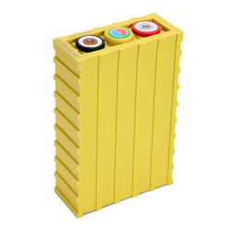
01
Componentes do Sistema

Slide 5
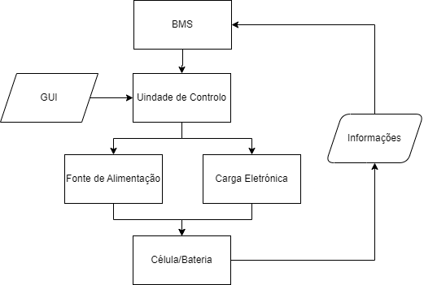
Diagrama de Blocos
01
Componentes do Sistema
Modelo Simplificado do funcionamento do sistema desenvolvido no projeto.

Slide 6
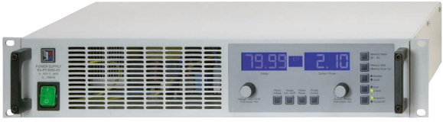
Fonte de Alimentação
01
Componentes do Sistema
Modelo: PS 8160-60 2U.
Características gerais:
Tensão de saída: 160V;
Corrente de saída: 60V;
Entrada Analógica de 15 pinos.

Slide 7
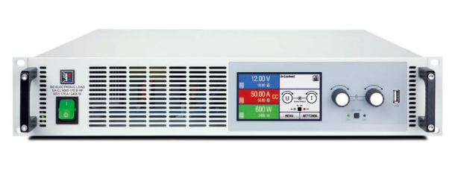
Carga Eletrónica
01
Componentes do Sistema
Modelo: PS 9360-40 B HP.
Características gerais:
Tensão de entrada: 360V;
Corrente de entrada: 40V;
Entrada Analógica de 15 pinos.
Porta Série

Slide 8
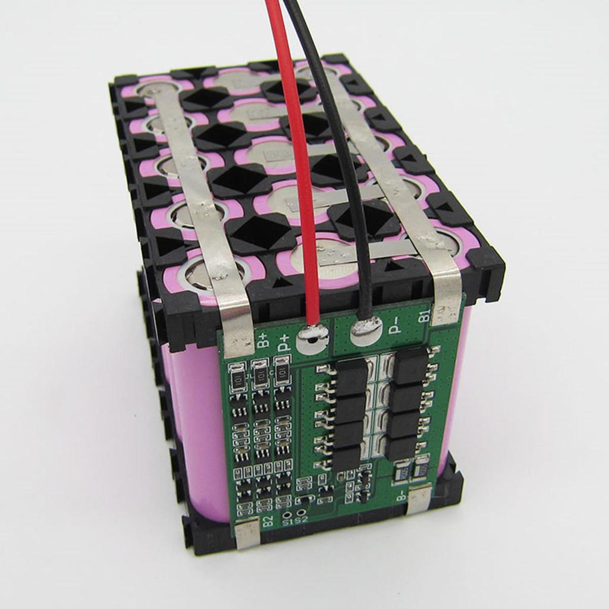
Sistema BMS
01
Componentes do Sistema
BMS (Battery Management System) é um sistema de gestão de baterias.
Este é responsável por:
Monitorização da tensão e corrente de cada célula ou modulo da bateria;
Proteção contra Over Voltage e Under Voltage;
Monitorização da temperatura.

Slide 9
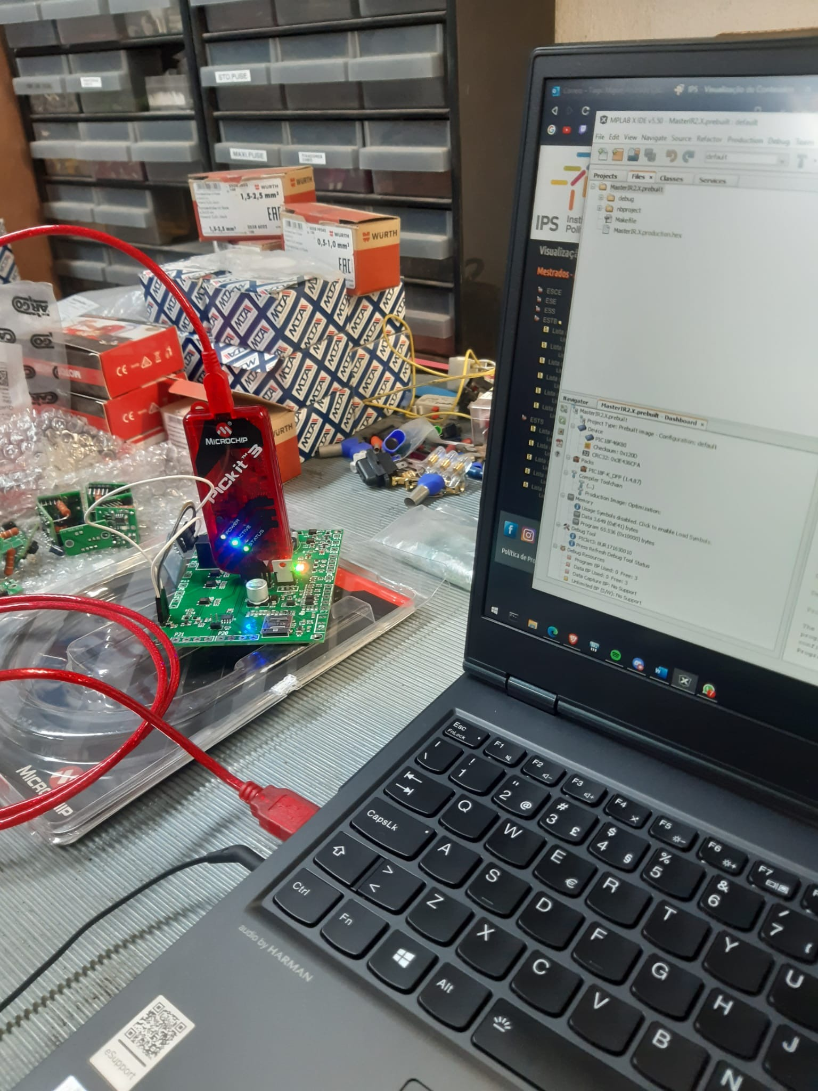
02
Ferramentas de Desenvolvimento Utilizadas

Slide 10

Linguagem de Programação da GUI e do Software de Gestão
02
Ferramentas de Desenvolvimento Utilizadas
Python é uma linguagem de programação de alto nível, conhecida pela sua sintaxe simples e fácil legibilidade.
Utilizada para construir a interface e o software de gestão do sistema desenvolvido.

Slide 11

Ambiente de Programação da Unidade de Controlo
02
Ferramentas de Desenvolvimento Utilizadas
O Arduino IDE é um ambiente de desenvolvimento integrado projetado especialmente para programar placas Arduino.
Utilizado para programar a unidade de controlo para a fonte de alimentação e a carga eletrónica.

Slide 12
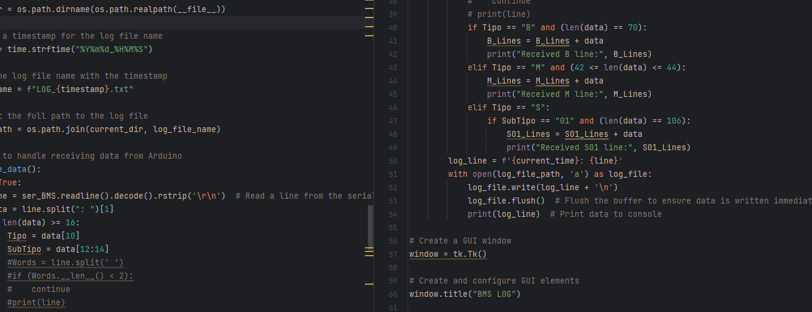
03
Funcionamento do Projeto

Slide 13
Vista detalhada do Sistema de Teste de Baterias
03
Funcionamento do Projeto

Slide 14
Unidade de Controlo da Fonte de Alimentação e da Carga Eletrónica
03
Funcionamento do Projeto

Slide 15
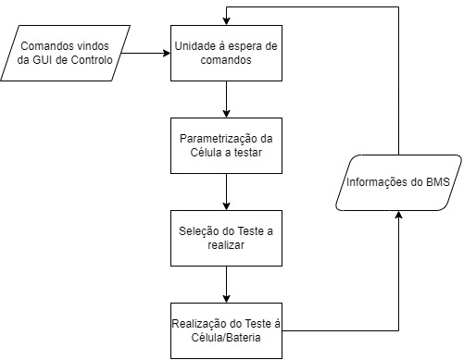
03
Funcionamento do Projeto – Unidade de Controlo da Fonte de Alimentação e da Carga Eletrónica
Diagrama de blocos da programação da Unidade de Controlo.

Slide 16
Interface Gráfica do utilizador (GUI)
03
Funcionamento do Projeto

Slide 17
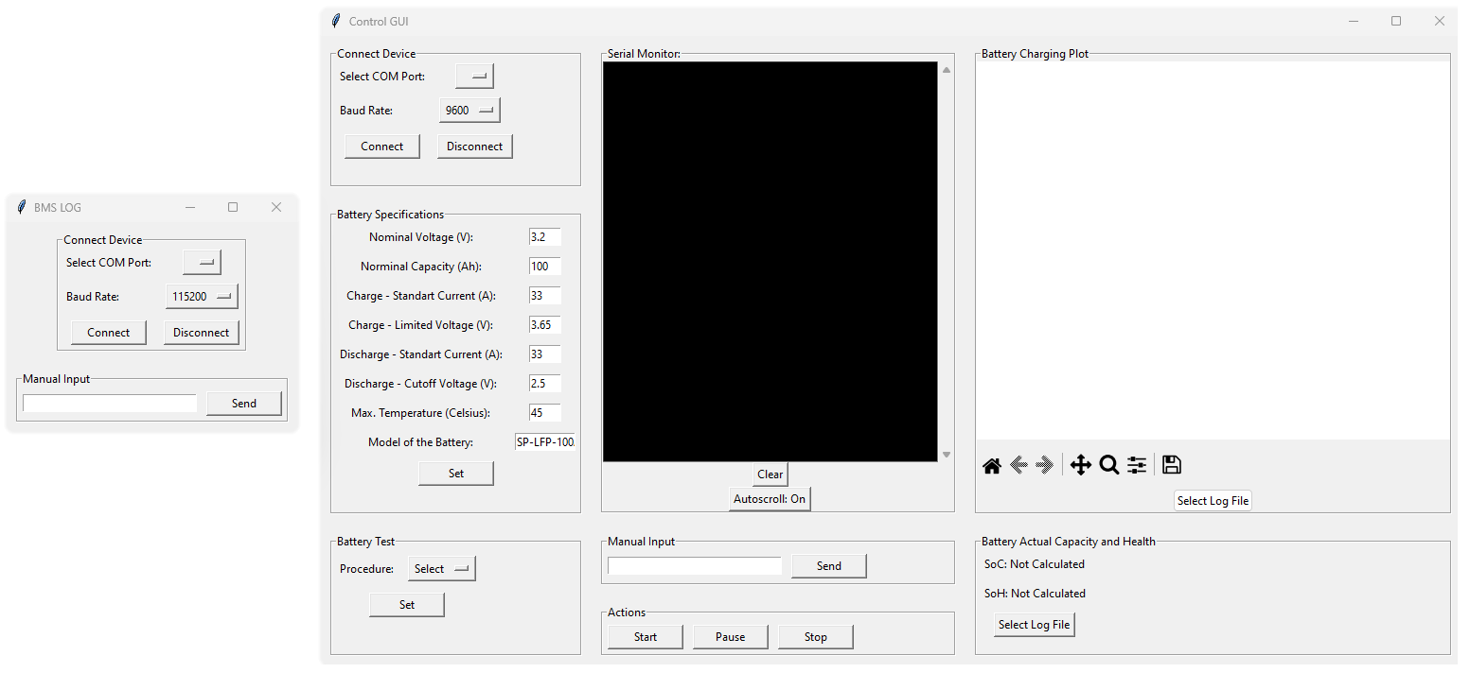
03
Funcionamento do Projeto – Interface Gráfica do utilizador (GUI)
GUI do Sistema de Teste de Baterias.

Slide 18
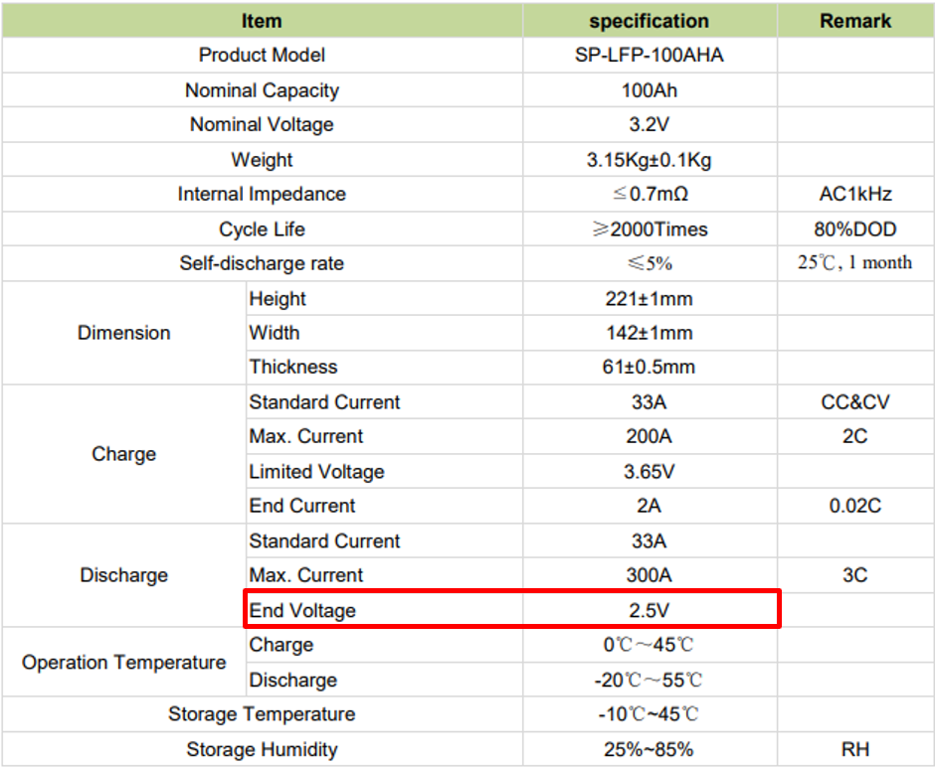
03
Funcionamento do Projeto – Interface Gráfica do utilizador (GUI)
Características das Células da Bateria.

Slide 19
BMS IR
03
Funcionamento do Projeto

Slide 20
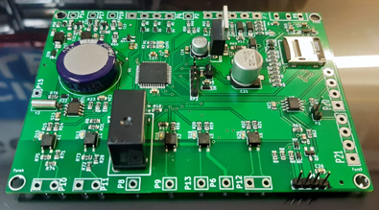
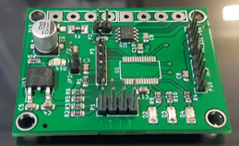
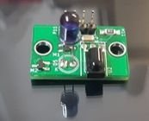
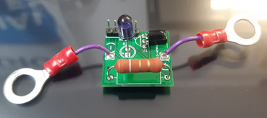
03
Funcionamento do Projeto – BMS IR
Gateway
Master
Slave
Módulo IR do Gateway

Slide 21
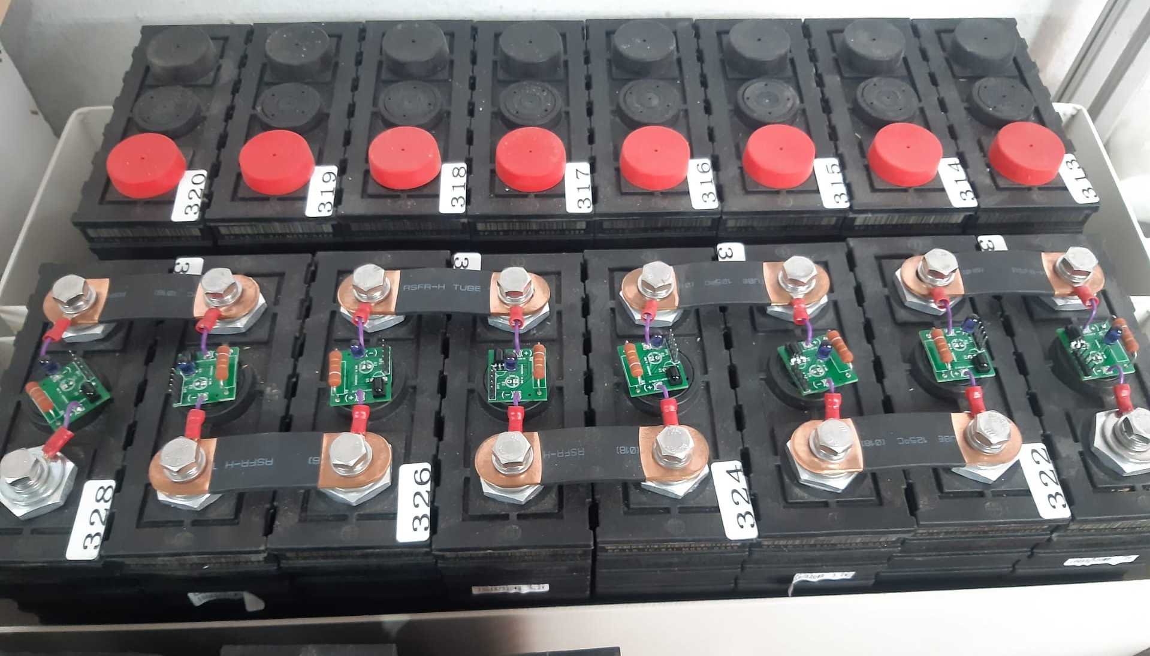
03
Funcionamento do Projeto – BMS IR
Pack de Baterias de Lítio com os Salves do BMS instalados.

Slide 22
Interface Gráfica do Utilizador (GUI) para a análise de dados do BMS
03
Funcionamento do Projeto

Slide 23
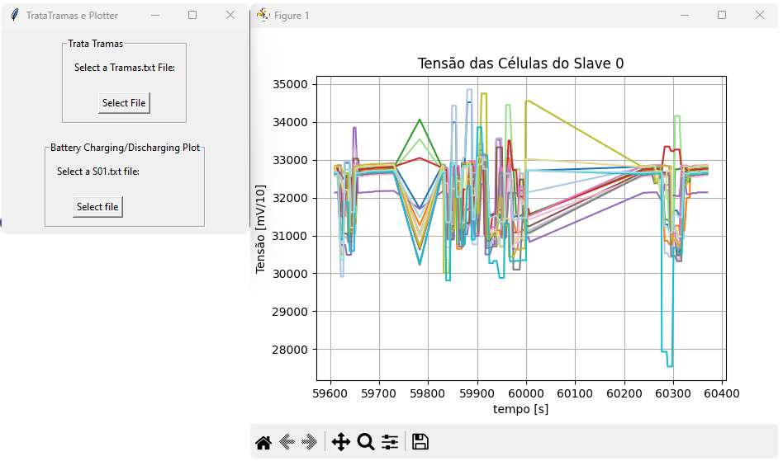
03
Funcionamento do Projeto – Interface Gráfica do Utilizador (GUI) para a análise de dados do BMS
GUI para a análise do dados do BMS.

Slide 24
Demonstração
03
Funcionamento do Projeto

Slide 25
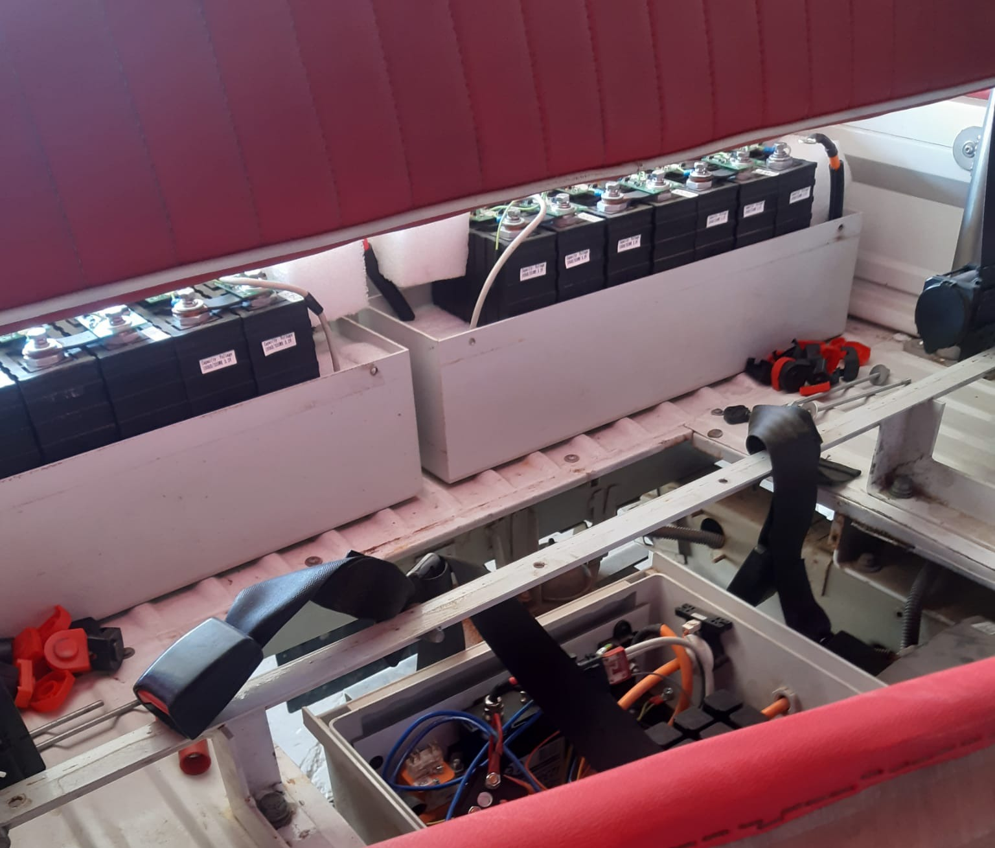
05
Conclusões

Slide 26
Conclusões retiradas
05
Conclusões
O que foi feito?
Melhorias no futuro.

Slide 27
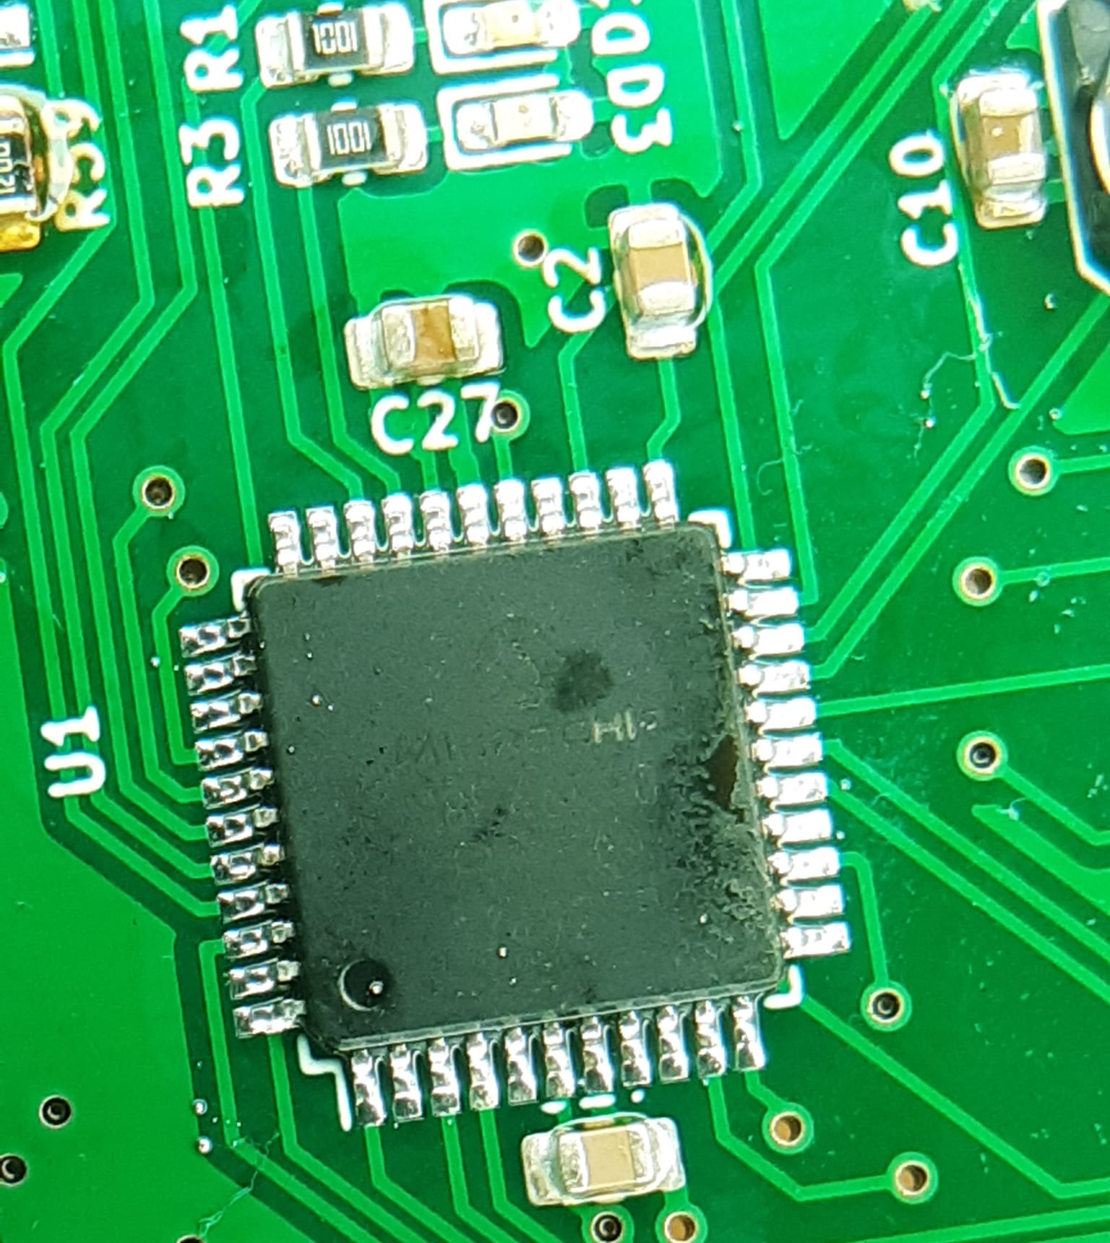
Obrigado!
Alguma questão?
Please keep this slide for attribution

